Slide 2
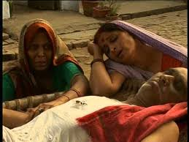

Slide 5
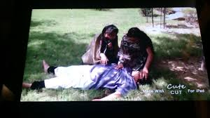
मनुष्यों की पोशाकें उन्हें विभिन्न श्रेणियों में बाँट देती हैं। प्रायः पोशाक ही समाज में मनुष्य का अधिकार और उसका दर्जा निश्चित करती है। वह हमारे लिए अनेक बंद दरवाजे खोल देती है, परंतु कभी ऐसी भी परिस्थिति आ जाती है कि हम जरा नीचे झुककर समाज की निचली श्रेणियों की अनुभूति को समझना चाहते हैं। उस समय यह पोशाक ही बंधन और अड़चन बन जाती है। जैसे वायु की लहरें कटी हुई पतंग को सहसा भूमि पर नहीं गिर जाने देतीं, उसी तरह खास परिस्थितियों में हमारी पोशाक हमें झुक सकने से रोके रहती है । बाज़ार में, फुटपाथ पर कुछ ख़रबूज़े डलिया में और कुछ जमीन पर बिक्री के लिए रखे जान पड़ते थे। ख़रबूज़ों के समीप एक अधेड़ उम्र की औरत बैठी रो रही थी। ख़रबूज़े बिक्री के लिए थे, परंतु उन्हें खरीदने के लिए कोई कैसे आगे बढ़ता? ख़रबूज़ों को बेचनेवाली तो कपड़े से मुँह छिपाए सिर को घुटनों पर रखे फफक-फफककर रो रही थी।

Slide 6
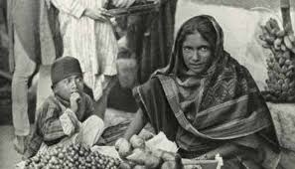
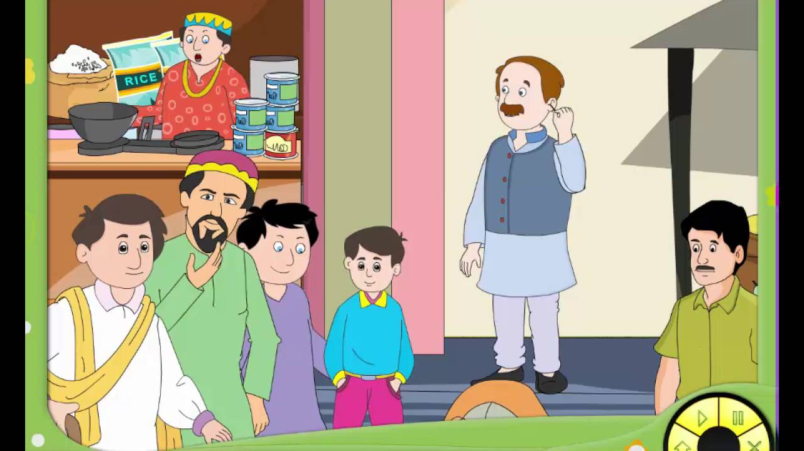
पड़ोस की दुकानों के तख़्तों पर बैठे या बाज़ार में खड़े लोग घृणा से उसी स्त्री के संबंध में बात कर रहे थे। उस स्त्री का रोना देखकर मन में एक व्यथा-सी उठी, पर उसके रोने का कारण जानने का उपाय क्या था? फुटपाथ पर उसके समीप बैठ सकने में मेरी पोशाक ही व्यवधान बन खड़ी हो गई। एक आदमी ने घृणा से एक तरफ़ थूकते हुए कहा, 'क्या जमाना है! जवान लड़के को मरे पूरा दिन नहीं बीता और यह बेहया दुकान लगा के बैठी है।'दूसरे साहब अपनी दाढ़ी खुजाते हुए कह रहे थे, 'अरे जैसी नीयत होती है अल्ला भी वैसी ही बरकत देता है।' सामने के फुटपाथ पर खड़े एक आदमी ने दियासलाई की तीली से कान खुजाते हुए कहा, 'अरे, इन लोगों का क्या है? ये कमीने लोग रोटी के टुकड़े पर जान देते हैं। इनके लिए बेटा-बेटी, ख़सम-लुगाई, धर्म -ईमान सब रोटी का टुकड़ा है।'

Slide 7
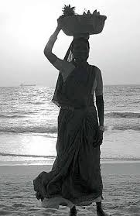
परचून की दुकान पर बैठे लाला जी ने कहा, 'अरे भाई, उनके लिए मरे-जिए का कोई मतलब न हो, पर दूसरे के धर्म-ईमान का तो खयाल करना चाहिए! जवान बेटे के मरने पर तेरह दिन का सूतक होता है और वह यहाँ सड़क पर बाज़ार में आकर ख़रबूज़े बेचने बैठ गई है। हजार आदमी आते-जाते हैं। कोई क्या जानता है कि इसके घर में सूतक है। कोई इसके ख़रबूज़े खा ले तो उसका ईमान- धर्म कैसे रहेगा? क्या अँधेर है!' पास-पड़ोस की दुकानों से पूछने पर पता लगा-उसका तेईस बरस का जवान लड़का था। घर में उसकी बहू और पोता-पोती हैं। लड़का शहर के पास डेढ़ बीघा भर जमीन में कछियारी करके परिवार का निर्वाह करता था। ख़रबूज़ों की डलिया बाज़ार में पहुँचाकर कभी लड़का स्वयं सौदे के पास बैठ जाता, कभी माँ बैठ जाती। लड़का परसों सुबह मुँह- अँधेरे बेलों में से पके ख़रबूज़े चुन रहा था। गीली मेड़ की तरावट में विश्राम करते हुए एक साँप पर लड़के का पैर पड़ गया। साँप ने लड़के को डस लिया।

Slide 8
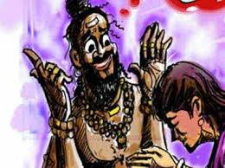
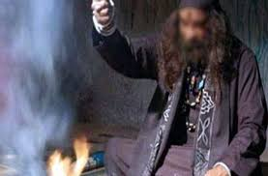
लड़के की बुढ़िया माँ बावली होकर ओझा को बुला लाई। झाड़ना-फूँकना हुआ। नागदेव की पूजा हुई। पूजा के लिए दान-दक्षिणा चाहिए। घर में जो कुछ आटा और अनाज था, दान-दक्षिणा में उठ गया। माँ, बहू और बच्चे 'भगवाना' से लिपट-लिपटकर रोए, पर भगवाना जो एक दफ़े चुप हुआ तो फिर न बोला। सर्प के विष से उसका सब बदन काला पड़ गया था। ज़िंदा आदमी नंगा भी रह सकता है, परंतु मुर्दे को नंगा कैसे विदा किया जाए? उसके लिए तो बजाज की दुकान से नया कपड़ा लाना ही होगा, चाहे उसके लिए माँ के हाथों के छन्नी-ककना ही क्यों न बिक जाएं । भगवाना परलोक चला गया। घर में जो कुछ चूनी-भूसी थी सो उसे विदा करने में चली गई। बाप नहीं रहा तो क्या, लड़के सुबह उठते ही भूख से बिलबिलाने लगे। दादी ने उन्हें खाने के लिए ख़रबूज़े दे दिए लेकिन बहू को क्या देती? बहू का बदन बुख़ार से तवे की तरह तप रहा था। अब बेटे के बिना बुढ़िया को दुअन्नी-चवन्नी भी कौन उधार देता।

Slide 9
बुढ़िया रोते-रोते और आँखें पोंछते-पोंछते भगवाना के बटोरे हुए ख़रबूज़े डलिया में समेटकर बाज़ार की ओर चली-और चारा भी क्या था? बुढ़िया ख़रबूज़े बेचने का साहस करके आई थी, परंतु सिर पर चादर लपेटे, सिर को घुटनों पर टिकाए हुए फफक-फफककर रो रही थी। कल जिसका बेटा चल बसा, आज वह बाज़ार में सौदा बेचने चली है, हाय रे पत्थर-दिल! उस पुत्र-वियोगिनी के दुःख का अंदाजा लगाने के लिए पिछले साल अपने पड़ोस में पुत्र की मृत्यु से दुःखी माता की बात सोचने लगा। वह संभ्रांत महिला पुत्र की मृत्यु के बाद अढ़ाई मास तक पलंग से उठ न सकी थी। उन्हें पंद्रह-पंद्रह मिनट बाद पुत्र-वियोग से मूर्छा आ जाती थी और मूर्छा न आने की अवस्था में आँखों से आँसू न रुक सकते थे। दो-दो डॉक्टर हरदम सिरहाने बैठे रहते थे। हरदम सिर पर बर्फ़ रखी जाती थी। शहर भर के लोगों के मन उस पुत्र-शोक से द्रवित हो उठे थे। जब मन को सूझ का रास्ता नहीं मिलता तो बेचैनी से कदम तेज हो जाते हैं। उसी हालत में नाक ऊपर उठाए, राह चलतों से ठोकरें खाता मैं चला जा रहा था। सोच रहा था- शोक करने, गम मनाने के लिए भी सहूलियत चाहिए और--- दुःखी होने का भी एक अधिकार होता है।

Slide 10
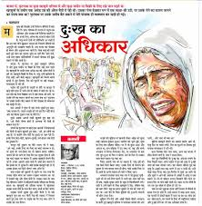
धन्यवाद

